Slide 1


Slide 2
DIA 1

Slide 3


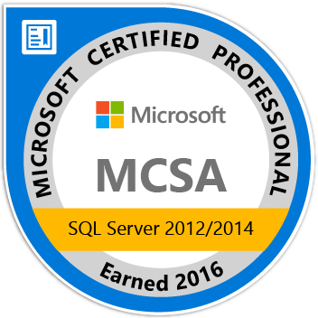
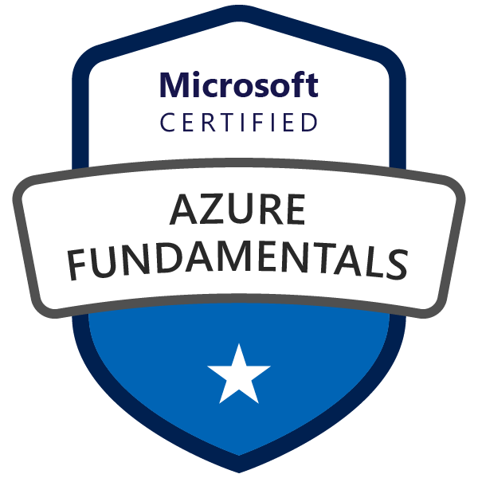
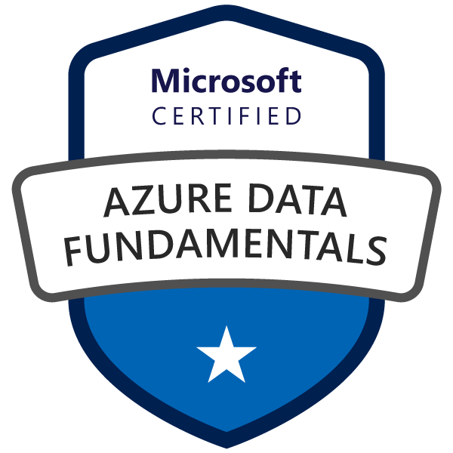
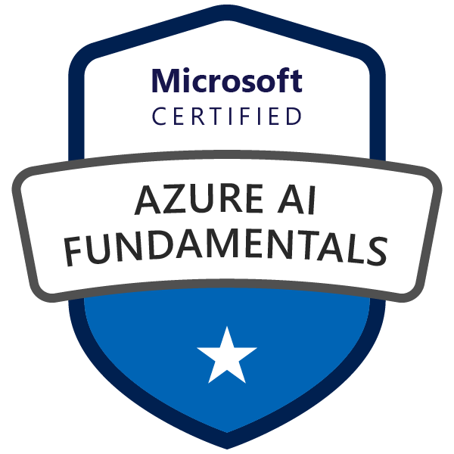

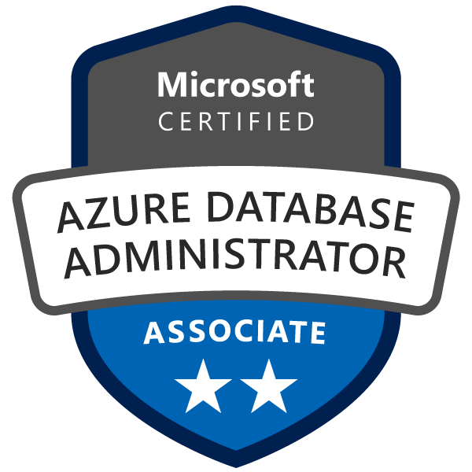
Quem sou eu?
‘
Carreira iniciada em 2005 na área de TI/Dados.
Instrutor de Treinamentos de Banco de Dados e T-SQL
MCT Microsoft 2022 – 2025
Azure Data Engineer na 4Zoom Alocado na Nestlé
Algumas Certificações na carreira (Microsoft, Python, Databricks, Itil e Cobit)
Especialista em Modelagem de Dados e Arquitetura de Dados
Vasta experiência em Tecnologias de Banco de Dados SQL Server, SSIS, SSAS, Azure, Azure Data Factory, Databricks, Python e Spark/PySpark
Gabriel Quintella

Slide 4




















Trajetória
2005’
2006
2007
2008
2009
2010
2011
2012
2013
2014
2015
2016
2017
2018
2019
2020
2021
2022
2023
2024
‘

Slide 5

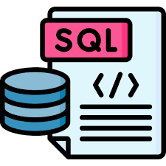


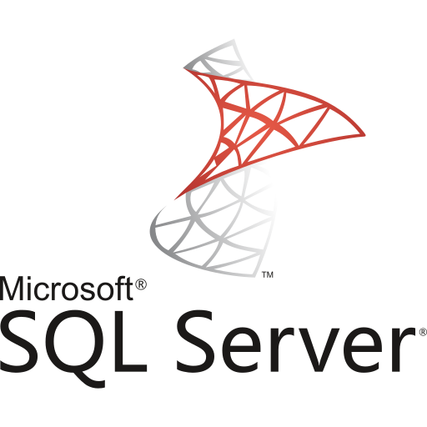

Ementa
‘
Vamos nos CONHECER?
Nossa apresentação e um bate-papo descontraído sobre dados!
O que é SQL?
Por que ele é tão IMPORTANTE?
E por que DEVO aprender?
Vamos conhecer um pouco sobre TRINO, APACHE IMPALA e HIVE...
Vamos conhecer os TIPOS DE DADOS, OBJETOS, BOAS PRÁTICAS...
Falar um pouco de ORACLE e SQL Server e até sobre as soluções da MICROSOFT para SQL Server em CLOUD...
E finalizamos MERGULHANDO de cabeça na LINGUAGEM SQL...

Slide 6
Informativos
‘
Início das Aulas: 03/09/2024;
Término das Aulas: 05/10/2024;
Horário das aulas: Na próxima aula estarei divulgando um cronograma;
Todas as aulas serão gravadas e ficarão disponíveis na plataforma (Na próxima aula estarei divulgando onde);
Os materiais usados nas aulas ficaram disponíveis na plataforma e no GitHub em formato privado;
Modelo de Avaliação: Na próxima aula estarei divulgando

Slide 7
Combinados
‘
Divulgação do cronograma dos tópicos que iremos abordar;
Modelo de avaliação da disciplina;
Local de disponibilização das aulas.

Slide 8
SQL Engines

Slide 9
O que é SQL?
‘
SQL (Structured Query Language) é uma linguagem de programação específica para gerenciar e manipular bancos de dados relacionais.
Ela permite que usuários e desenvolvedores criem, leiam, atualizem e excluam dados armazenados em tabelas de um banco de dados.
SQL é usada para escrever consultas que recuperam dados de uma ou mais tabelas, criar novas tabelas, definir permissões de acesso, e muito mais.

Slide 10
SQL, sua linda!!
‘
SQL ANSI refere-se à versão padrão do SQL definida pela American National Standards Institute (ANSI). Este padrão foi estabelecido para garantir a consistência e a interoperabilidade entre diferentes sistemas de gerenciamento de banco de dados (SGBDs). Embora cada sistema de banco de dados possa ter suas próprias extensões e variações do SQL, o SQL ANSI estabelece um conjunto básico de comandos e sintaxe que todos os sistemas devem suportar para serem considerados compatíveis com o padrão SQL.

Slide 11
SQL, sua linda!!
‘
Principais Características do SQL ANSI
Portabilidade: O SQL ANSI permite que consultas e scripts SQL escritos para um SGBD possam, em grande parte, ser reutilizados em outro SGBD, desde que ambos sigam o padrão ANSI.
Consistência: Fornece uma base comum para entender e trabalhar com SQL em diferentes sistemas, garantindo que as operações básicas, como criar tabelas, inserir, atualizar e consultar dados, sejam realizadas de forma consistente.
Extensibilidade: Embora os SGBDs possam implementar extensões ao SQL ANSI para funcionalidades específicas, o núcleo ANSI garante que funcionalidades essenciais sejam suportadas de maneira uniforme.

Slide 12
Componentes Principais do SQL?
‘
DDL (Data Definition Language): Define a estrutura do banco de dados, como a criação e modificação de tabelas e esquemas (CREATE, ALTER, DROP).
DML (Data Manipulation Language): Usada para manipular os dados dentro das tabelas (INSERT, UPDATE, DELETE, SELECT).
DCL (Data Control Language): Controla o acesso aos dados no banco de dados (GRANT, REVOKE).
TCL (Transaction Control Language): Gerencia transações dentro do banco de dados (COMMIT, ROLLBACK, SAVEPOINT).

Slide 13
Por que o SQL é Importante?
‘
SQL é a base para trabalhar com dados em sistemas de bancos de dados relacionais, como MySQL, PostgreSQL, SQL Server, e Oracle.
Ele é amplamente utilizado na análise de dados, desenvolvimento de aplicações, e administração de sistemas, sendo uma habilidade fundamental para engenheiros de dados, cientistas de dados e desenvolvedores.

Slide 14
Linguagens X Engines
‘
Apache Impala - Impala SQL Dialect
Apache Hive - HiveQL (Hive Query Language)
Presto/Trino - Presto/Trino SQL Dialect
SQL Server - T-SQL (Transact-SQL)
Oracle - PL/SQL (Procedural Language/SQL)

Slide 15
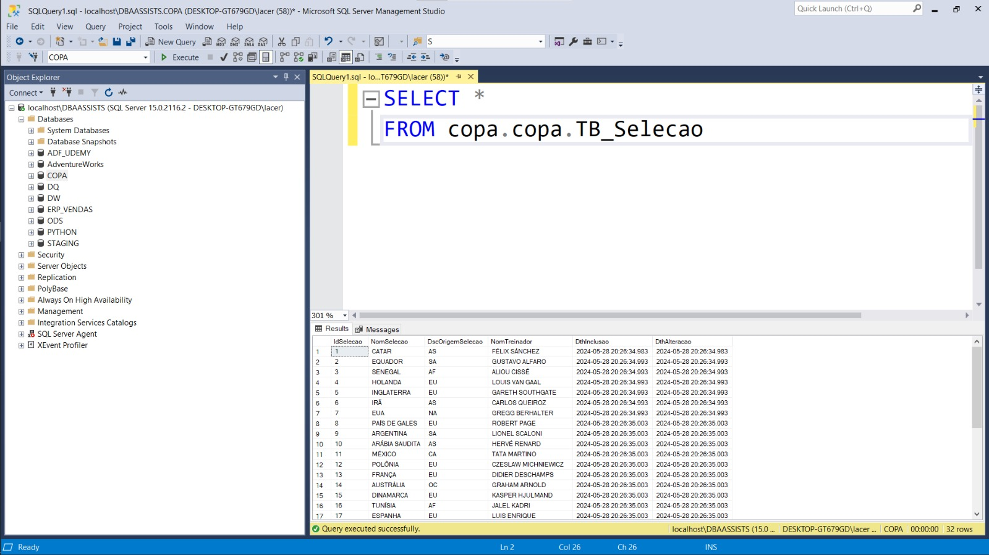
Arquitetura
‘
Parser
Optimizer
Planner
Executor
Storage Engine
Transaction Manager
Query Cach
Output Module

